Slide 1
Gyógyszertan
Dr. Zimmerman Katalin
2019./2020.

Slide 2
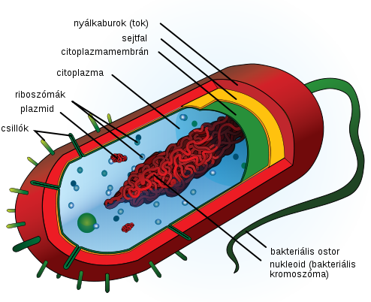
A baktérium

Slide 3
A baktérium
Sejtmembrán
határolja a sejttartalmat, akadályt képez
Sejtfal
a baktériumot védi a környezeti hatásoktól és esetleg a
gazdaszervezet immunrendszerétől
Sejtmag
a baktériumok nem rendelkeznek membránnal borított
sejtmaggal, örökítő anyaguk, a DNS rendszerint egy darab
körkörös kromoszóma
ez a citoplazmában levő szabálytalan formájú képletben, az ún. nukleoidban található
Sejtplazma
a 80%-os víztartalommal rendelkező sejtplazmában találhatók a
fehérjeszintézist végző riboszómák

Slide 4
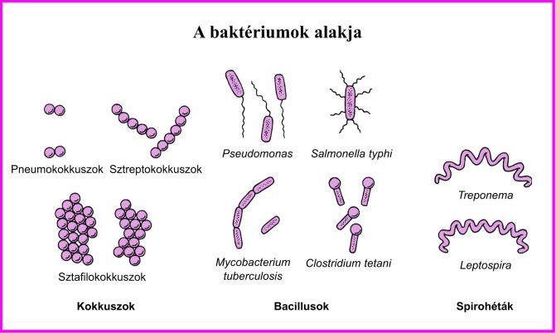

Slide 5
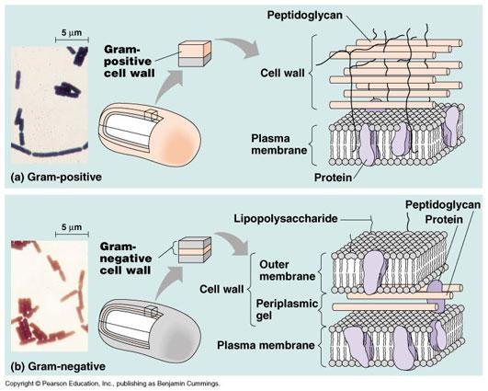
A baktérium
Gram-pozitív és Gram-negatív
két különböző típusú sejtfal található a baktériumokban
A Gram-negatív kórokozóknak egyedülálló külső burkuk van, mely megvédi őket számos gyógyszer behatolásától, ezért a Gram-negatívok többnyire kevésbé érzékenyek antibiotikumokra, mint a Gram-pozitívok

Slide 6
A baktérium
Aerob, anaerob
aerob
oxigén jelenlétében él és szaporodik
oxigén a tápanyag
anaerob
csak nagyon kevés oxigént tűrnek, vagy számukra az oxigén
mérgező
a test olyan részeiben tenyésznek, ahol alacsony az oxigén
szint - belekben, elpusztult szövetekben, nagyon mély és szennyezett sebekben
tápanyaga szervetlen vegyület

Slide 7
Antibiotikumok
Az antibiotikumok különleges gyógyszerek: fertőzéses betegségeket
gyógyítanak, hatásukat nem az emberi szervezet sejtjeire, hanem a
kórokozókra fejtik ki.
Antibiotikum
gombák vagy baktériumok által termelt anyagok, amelyek kis
mennyiségben is képesek a mikroorganizmusok növekedését
gátolni (bakteriosztatikus hatás), vagy azokat megölni
(baktericid hatás)
Hatás
vagy olyan alkotórészre hatnak, ami az emberi sejtben nincs
vagy olyan életfolyamatokat gátolnak, amely az emberi szervezetben másképp megy végbe

Slide 8
Antibiotikumok
MIC (minimal inhibitory concentration)
minimális gátló koncentráció – az a legkisebb antibiotikum koncentráció mg/L-ben kifejezve, ami a baktériumok szaporodását gátolja
(Csőhígitás – Mikrodilúció – Agardilúció – E-teszt)
MBC (minimal bactericidal concentration)
legkisebb antibiotikum koncentráció mg/L-ben kifejezve, ami a baktériumokat elpusztítja

Slide 9
Antibiotikumok
a vírusokra egyáltalán nem hatnak, kizárólag a baktériumok okozta fertőzések ellen hatásosak
vírusos megbetegedés esetén egyedül akkor lehet indokolt az alkalmazásuk, ha a náthából és más légzőszervi megbetegedésekből bakteriális felülfertőződés alakult ki
olyan hatóanyagok, amelyek az emberi szervezetben megtelepedett baktériumokat elpusztítják, vagy azok szaporodását gátolják. Ha csak a baktériumok szaporodását gátolják az immunrendszerre is feladat hárul, a meglévő kórokozókat a szervezetnek kell elpusztítania

Slide 10
Antibiotikumok
a nem megfelelő antibiotikum nem pusztítja el a kórokozókat, a beteg állapota súlyosbodhat, ugyanakkor a gyógyszer okozta esetleges kellemetlen mellékhatásokkal is számolni kell
az indokolatlan antibiotikum-szedés a baktériumok ellenálló képességét, ún. rezisztenciáját is fokozhatja, ami évek elteltével ahhoz vezethet, hogy a régen jól bevált szerek elveszítik hatékonyságukat, és egyes kórokozók által okozott fertőzések gyógyíthatatlanok lesznek

Slide 11
Antibiotikumok
Rezisztencia
1./ természetes: genetikusan determinált
(pl.: Pseudomonas benzylpenicillin iránt, maradandó tulajdonság)
2./ primer: egyes törzsek érzékenyek, mások nem
(pl.: E. coli egy része érzékeny, nagyobb része nem a tetraciklinek iránt)
3./ másodlagos: mutáció útján az antibiotikum érzékeny egyedek kipusztulnak
Szerzett antibiotikum-rezisztencia: ez a természetes érzékenységi spektrum örökletes megváltozása egy generáción belül

Slide 12
Antibiotikumok
Antibiotikum kezelés
Kezdő terápia
empirikus kezelés (fertőzések kórokozói igen nagy valószínűséggel
megjósolhatók)
klinikai jelek alapján feltételezhetően bakteriális fertőzés van
Célzott kezelés
terápiásan adunk antibiotikumot, tenyésztés alapján
Profilaktikus
műtéti profilaxis perioperatív szakban
súlyos helyi fertőzésekben (pneumónia, meningitis)
szeptikus beteg esetén
veszélyeztetett (koraszülött, időskorú, immunszupresszált beteg)

Slide 13
Antibiotikumok
az empirikus terápia és a profilaktikus szokások közvetetten épülnek a mikrobiológiai eredményekre, alapjukat a helyi vagy a legfrissebb országos rezisztencia-felmérések alkotják
antimikrobás kezelés megkezdése előtt fontos eldönteni, hogy a
fertőzés kórházon kívül vagy kórházon belül történt, hiszen ekkor más rezisztenciafaktorral kell számolnunk

Slide 14
Antibiotikumok
Hatásspektrum
különböző antimikrobás spektrummal rendelkeznek, nincs olyan antibiotikum, ami az összes lehetséges kórokozóval szemben hatékony lenne
szűk és széles spektrumú antibiotikumokat különböztetünk meg
szűk spektrumú: ha az antibiotikum csak egy vagy két kórokozócsoportra hat (Gram-pozitívok ellen)
széles spektrumú: ha az antibiotikum több kórokozócsoporttal szemben hatékony (Gram-pozitívok, Gram-negatívok, anaerobok)

Slide 15
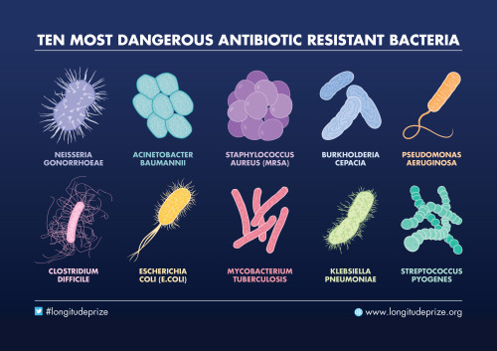

Slide 16
Antibiotikumok
1). A baktériumok sejtfalszintézisre ható gyógyszerkészítmények
(ß-laktám penicillinek, cefalosporinok, vancomycin)
2). A nukleinsav szintézis gátlók
(fluorokinolonok)
3). Folsav szintézis gátlók
(szulfonamidok, trimetoprin)
4). Fehérje szintézist gátlók
(aminoglikozidok, tetracyclinek, makrolidok)
5). DNS-t károsító
(metronidazol)

Slide 17
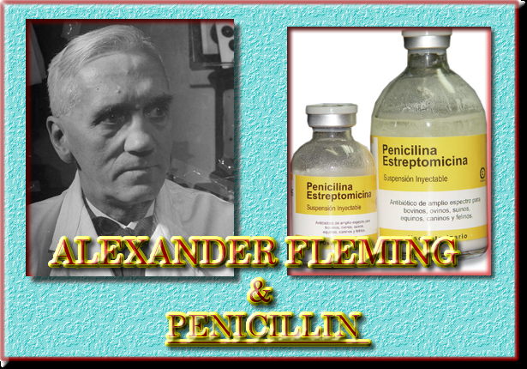
1929 – Fleming: penicillin
Penicillium Notatum
Florey & Chain kristályosították először (1940) - közös Nobel díj 1945
első klinikai alkalmazás: 1942
II. világháború: 12-15% életet mentett

Slide 18
Antibiotikumok
1). A baktériumok sejtfalszintézisre ható szerek:
a). Penicillinek
b). Cefalosporinok
c). Carbapenemek
d). Glikopeptid antibiotikumok

Slide 19
Antibiotikumok –sejtfalszintézisét gátló penicillinek
Alapváza egy kettős ß-laktám gyűrű, az ehhez kapcsolódó
oldalláncok határozzák meg a gyógyszer hatásspektrumát.
baktericid
az emberre nem toxikus
Hatásspektrum
széles spektrumú,
Gram + , és néhány Gram- kórokozóra hat (Pseudomonas A.)
egyes baktériumok béta laktamáz enzimje bontja , ezért ezekre hatástalan
ß-laktamáz gátlóval kombinálva kivédhető

Slide 20
Antibiotikumok –sejtfalszintézisét gátló penicillinek
A penicillinek klinikai alkalmazása
területen szerzett felső légúti infekciókban
Endocarditisben
epeutak fertőzése
bőr- és lágyrész fertőzések
nemi betegségek
streptococcusokkal szemben az első választandó
Staphylococcus infekcióban, amennnyiben a kórokozó érzékeny, az elsőnek választandó antibiotikum az oxacillin
Enterococcus infekcióban az elsőnek választandó antibiotikum az ampicillin

Slide 21
Antibiotikumok –sejtfalszintézisét gátló penicillinek
a β-laktamáz-gátlóval kombinált penicillinszármazékok azért hatékonyabbak, mert a másodlagos rezisztencia kivédésével visszaállítják a penicillinszármazék eredeti hatékonyságát
amennyiben a beteg anamnézisében anaphylactoid reakció vagy egyéb súlyos korai allergiás reakció szerepel, a beteg soha nem kaphat penicillin származékot!!!!
Mellékhatás
allergiás reakciót okozhat (anaphylaxiás reakció, urticaria,
angioödéma, bronchospazmus)
Terhességben adhatók. Szoptatás alatt kis mennyiségben
átjutnak az anyatejbe!

Slide 22
Antibiotikumok –sejtfalszintézisét gátló penicillinek
Penicillin allergia
allergén: penicillin gyűrű bomlásának termékei
azonnali reakció: anaphylaxia, urticaria, angioödéma, bronchospazmus
késői rekció: hemolitikus anaemia, thrombocytopaenia, neutropenia

Slide 23
Antibiotikumok –sejtfalszintézisét gátló penicillinek
1./ alap penicillinek: benzilpenicillin
2./ laktamáz-stabil penicillinek: laktamáz-termelő Staphylococcus törzsekre is hat:
meticillin, oxacillin
3./ szélesített spektrumú:
laktamázt nem termelő G-negatív pálcákra:
ampicillin (Standacillin), amoxicillin (Ospamox), phenoxymetilpenicillin (Ospen)
Pseudomonasra is: carbenicillin, piperacillin
4./ laktamázgátlóval kombinált penicillinek:
amoxycillin-calvulansav (Augmentin), ampicillin + sulbactam (Unasyn), piperacillin + tazobactam
hatásosak: Haemophillusokra, Klebsiellákra, Coli-ra

Slide 24
Antibiotikumok –sejtfalszintézisét gátló carbapenemek
Carbapenemek (penemváz)
a legszélesebb antibakteriális spektrumú β-laktámok
hatékonyak a Gram-pozitív és Gram-negatív aerobok és anaerobok ellen
baktericid
ß-laktám rezisztens , de indukálják a baktériumok β-laktamáz-képzését
elsősorban kórházi fertőzésekben!!
Általában nincs keresztrezisztencia a cefalosporinok és a carbapenemek között

Slide 25
Antibiotikumok –sejtfalszintézisét gátló carbapenemek
imipenem+cilastatin (Tienam)
görcskeltő hatás, idegrendszeri gyulladásokban ne!
meropenem
stabil
agyhártya gyulladásban (meningitis) is!
ertapenem (Invanz)
stabil
hasi fertőzés, légúti fertőzés (tüdőgyulladás), nőgyógyászati
Fertőzések
a láb bőrfertőzései cukorbetegeknél
Mellékhatás
Hányinger, hányás

Slide 26
Antibiotikumok –sejtfalszintézisét gátló cefalosporinok
béta-laktám vegyületek, de a ß-laktamáznak ellenállnak
széles spectrum
baktericid
magas koncentráció epében, liquorban, csontokban
nem toxikus antibiotikumok, a penicillinnél kevésbé allergizálnak.
Alkalmazás
felső légúti megbetegedés
hasi, nőgyógyászati infekció
gennykeltő okozta bőrfertőzés
sebészi profilaxis

Slide 27
Antibiotikumok –sejtfalszintézisét gátló cefalosporinok
Klinikai alkalmazás
felső légúti fertőzésekben –oralis cefalosporinok
pneumonia, bronchitis –II. gen., kórházi eredetnél III. gen.
endocarditis –II.gen.
hasi, nőgyógyászati infekciók –III.gen (metronidazollal kiegészítve)
újszülöttkori meningitis –cefotaxim+ampicillin
húgyúti fertőzésekben –orális cefalosporinok és II, III. gen.
csont-izületi infekciók –III.gen.
bőr és lágyrész fertőzések –III. gen.
sebészeti profilaxisra

Slide 28
Antibiotikumok –sejtfalszintézisét gátló cefalosporinok
Hatásspektrum
Az első generáció csak Gram+ kórokozókra hat (Staphylococcus)
A 2-4. generáció Gram+ és Gram – kórokozókra egyaránt hat
Mellékhatás
penicillinallergiások 10%-a cefalosporinra is allergiás
(keresztallergia), NEM SZABAD ADNI!
hasmenés, gyomor és bélpanaszok
10%-ban urtikáriát okozhat
alkohol- intolerancia

Slide 29
Antibiotikumok –sejtfalszintézisét gátló cefalosporinok
Megjelenésük időpontja és meghatározó tulajdonságaik szerint
generációkra sorolják őket.
1. Első generációs cefalosporinok (1960-as évek)
viszonylag széles spektrumúak
Gram+ kórokozókra hat (Staphylococcus)
cefazolin
indikációs területe a steril, steril–kontaminált műtétek
antibiotikum-profilaxisa, otthon szerzett bőr-, lágyrész-infekciók
cefalexin
enyhe otthon szerzett légúti, húgyúti, bőr-, lágyrész-infekciókban alkalmazható

Slide 30
Antibiotikumok –sejtfalszintézisét gátló cefalosporinok
2. Második generációs cefalosporinok (1970-es évek)
Gram pozitív, Gram negatív baktériumtörzsekkel szemben
β-Laktamáz stabilitás nagyobb mértékű
cefuroxim (Zinnat)
középsúlyos légúti, húgyúti infekciókban, cholecystitisben, bőr-,
lágyrészinfekciókban
cefaclor (Ceclor)
cefprozil (Cefzil)

Slide 31
Antibiotikumok –sejtfalszintézisét gátló cefalosporinok
3. Harmadik generációs cefalosporinok (1980-)
hatékonyabbak a Gram negatív baktérium törzzsel szemben
(E.coli, Klebsiella sp., Enterobacter sp., Pseudomonas sp.)
aktivitásuk csökkent a Gram-pozitív törzsekkel szemben
cefotaxim , ceftriaxon
bakteriális meningitisek kezelésére
ceftazidime
elsősorban az intenzív osztályok, csökkent immunitású betegekkel foglalkozó osztályok antibiotikuma
cefixime , ceftibuten
légúti és húgyúti infekciók
cefoperazon

Slide 32
Antibiotikumok –sejtfalszintézisét gátló cefalosporinok
4. Negyedik generációs cefalosporinok
igen széles széles spektrumú , Gram pozitív és negatív baktériumok
β – laktamáz stabilitás kiváló
Indikáció
Súlyos, életveszélyes fertőzéseknél alkalmazhatók, ezen felül
penicillin allergia esetén is!!!
cefepime (Maxipime)

Slide 33
Antibiotikumok –sejtfalszintézisét gátló cefalosporinok
ÚJ CEFALOSPORINOK : 5. generációs cefalosporin
ceftolozan+tazobactam
ceftazidim+avibactam
Jelentősen jobb pseudomonas ellenes aktivitás és az ESBL termelő
Gram negatív elleni hatékonyság.
Indikáció
komplikált intraabdominális és húgyúti infekciók
Gram negatív pneumonia

Slide 34
Antibiotikumok- sejtfalszintézisét gátló glycopeptidek
szűk indikációs területen alkalmazott antibiotikumok
nem tud a Gram-negatív sejtfalon áthatolni • Csak a Gram-pozitívokra hatásos
baktericidek
tönkreteszik a citoplazma membránt
gátolják az RNS szintézist
elsődleges indikációs területük az MRSA vagy penicillinre nem érzékeny Enterococcus-infekció
Clostridium difficile kezelése

Slide 35
Antibiotikumok- sejtfalszintézisét gátló glycopeptidek
vancomycin
„Red man” szindróma
hisztamin felszabadulás, mely elkerülhető, ha az antibiotikumot a
gyógyszer előiratban foglaltaknak megfelelően alkalmazzuk (nem
gyors beadás)
teicoplanin
szélesebb spektrumú (naponta1x)
vancomycin allergiában is
magasabb dózisok és hosszabb alkalmazás esetén ototoxicitás
jobban tolerálható, mint a vancomycin, kevésbé toxikus

Slide 36
Antibiotikumok – nukleinsav szintézist gátlók fluorokinolonok
Hatásmód
a baktériumok DNS szintézisét gátolva leállítják a keletkező DNS
szálak felcsavarodását, a baktériumok gyors pusztulását okozzák
(girázgátlók)
Hatásspektrum
számos baktériumra hatnak – elsősorban a Gram negatívokra
jól felszívódnak szövetekbe, testfolyadékokba, így nyálban, köpetben, tüdőben magas koncentráció

Slide 37
Antibiotikumok – nukleinsav szintézist gátlók fluorokinolonok
Mellékhatás
gastrointesztinális mellékhatások : hányinger, diszkomfort érzés
két és három vegyértékű kationokkal a fluorokinolonok oldhatatlan kelátot képeznek, és nem vagy csak csökkent mértékben szívódnak fel a béltraktusból
porckárosító hatás, emiatt terhesnek és fejlődésben levő gyermeknek csak kivételes esetekben (elsősorban a ciprofloxacin) adható!!

Slide 38
Antibiotikumok – nukleinsav szintézist gátlók fluorokinolonok
Első generációs
norfloxacin
húgyúti infekció, utazási hasmenés (E. coli)
Második generációs
ofloxacin, ciprofloxacin
spektruma jóval szélesebb, a Gram-negatív
Gram-pozitívok közül a Staphylococcusokra
jó hatékonyság chlamydiák, mycoplasmák és a legionellák ellen is
elsőnek választandó húgyúti infekciók

Slide 39
Antibiotikumok – nukleinsav szintézist gátlók fluorokinolonok
Harmadik generációs
levofloxacin
Gram-pozitív , Streptococcus pneumoniae
felső légúti infekciók
otthon szerzett és nosocomiális pneumonia
krónikus bronchitis akut exacerbációja
húgyúti és lágyrész infekciók
Negyedik generációs
moxifloxacin
Gram-pozitív, vegyes aerob+anaerob infekciók esetén
közösségben szerzett pneumonia, komplikált bőr- és lágyrész fertőzés

Slide 40
Antibiotikumok - nukleinsav szintézist gátlók metronidazol
baktericid hatású minden anaerob mikroorganizmus ellen
a sejtbe diffúzióval kerül be – a baktérium elbontja, gyökök képződnek , nukleinsavval reakcióba lép, sejtpusztulás
kismedencei, hasi infekciók kezelésében
elsőnek választandó Clostridium difficile okozta pseudomembranozus colitiszben
szisztémás fertőzésekkel szemben hatékony per os vagy parenteralisan egyaránt

Slide 41
Antibiotikumok - nukleinsav szintézist gátlók metronidazol
Mellékhatás
kevés mellékhatással rendelkezik, leginkább szédülékenység, gastrointesztinális panaszok (hányinger)
alkoholintoleranciát okoz: egyidejű alkoholfogyasztáskor kipirulás, palpitáció, hányinger, hányás, ájulásérzés jelentkezik
terhes nőknél az első trimeszterben nem javasolt!

Slide 42
Antibiotikumok – folsav szintézist gátlók szulfonamidok
sulfonamid
szulfamethoxazol + trimetoprim
két, önmagában bakteriosztatikus szerből egy baktericid kombináció
a baktériumok folsavszintézisének két különböző lépését gátolja
Hatásspektrum
Gram-pozitiv coccus, Gram-negativ pálca ellen
a szerzett rezisztencia miatt hatékonyságából sokat vesztett.

Slide 43
Antibiotikumok – folsav szintézist gátlók szulfonamidok
Indikáció
krónikus bronchitis akut fellángolása
nem-komplikált húgyúti infekciók
utazók hasmenése
Mellékhatások
allergiás bőrtünetek
krisztaluria, ezért sok folyadék!!
Terheseknek — anémiára való hajlamuk miatt — a kombináció
nem ajánlott, főleg szülés előtt!

Slide 44
Antibiotikumok – fehérje szintézist gátlók aminoglikozidok
az első hatékony gyógyszer a tuberkulózis leküzdésére
erős és gyors baktericid szerek, és a baktérium fehérjeszintézisének súlyos zavarát idézik elő
toxikus antibiotikumok
terápiás indexük alacsony: a hatékony és toxikus vérszint között kicsi a különbség
alkalmazásuk a beteg egyéni tulajdonságainak figyelembe
vételével a terápia folyamatos ellenőrzését kívánja meg

Slide 45
Antibiotikumok – fehérje szintézist gátlók aminoglikozidok
Hatásspektrum
Gram negatív aerob baktériumok
anaerobok ellen hatástalanok
Hatás
orálisan adagolva nem szívódnak fel, csak lokálisan hatékonyak
a vér-agy gáton nem jutnak át
gyomor és bélműtét előtt bélfertőtlenítésre alkalmazhatók
károsíthatják a VIII. agyideget és a vesét
vesetoxikusak

Slide 46
Antibiotikumok – fehérje szintézist gátlók aminoglikozidok
Mellékhatások
károsíthatják a VIII. agyideget és a vesét
Nephrotoxikus
oto- és vesztibuláris toxicitás: kumulálódnak a vese tubulusok epithel sejtjeiben és a fül szőrsejtjeiben
Halláskárosodás – magas hangok kiesése, fülcsengés
Egyensúlyzavar, vertigo
Irreverzibilis károsodás

Slide 47
Antibiotikumok – fehérje szintézist gátlók aminoglikozidok
streptomycin (antituberkulotikum)
neomycin : lokál antibiotikum (szemészet)
gentamycin: súlyos fertőzésekben is alkalmazzák (endocarditis, sepsis)
tobramycin
amikacin: pseudomonas spp.fertőzéseknél, igen értékes tartalék antibiotikum
Az egyes aminoglikozid származékok között „egyirányú”
keresztrezisztencia áll fenn, aminek sorrendje:
streptomycin,, gentamycin, tobramycin, amikacin
(pl. egy gentamycin rezisztens kórokozó még lehet érzékeny
amikacinra, viszont fordítva nem)
Terhességnél ellenjavallt!

Slide 48
Antibiotikumok – fehérje szintézist gátlók aminoglikozidok
Klinikai alkalmazás
Súlyos Gram negatív fertőzések:
Húgyúti önállóan
Sepsis, endocarditis, pneumonia-sejtfalszintézis gátlóval
Intraabdominális fertőzés-anaerobra ható szerrel
Bélflóra eradikáció bélműtét előtt- neomycin per os
Helyi: bőr, szem, seb, fülfertőzés
TBC: streptomycin, amikacin

Slide 49
Antibiotikumok - fehérje szintézist gátlók makrolidok
bakteriosztatikusak
számos Gram-pozitív és Gram-negatív baktérium ellen hatékonyak
főleg atipusos pneumóniákban alkalmazzák
a Gram-negatív bélbaktériumok természetes rezisztenciával rendelkeznek valamennyi makrolid ellen
atoxikus, biztonságos szerek, de nem mentesek a mellékhatásoktól
Javallatok
felső és alsó légúti megbetegedések
reumás láz profilaxisa
első választandó szer Campylobacter jejuni fertőzésben (H. pylori)
atípusos fertőzések, légúti fertőzések
acne
toxoplasmosis

Slide 50
Antibiotikumok - fehérje szintézist gátlók makrolidok
erythromycin, roxithromycin, spiramycin, clarithromycin, azithromycin
a spiramycin speciális alkalmazási területe a terhességi toxoplasmosis
Mellékhatás
GIT zavarok
Májkárosodás
hallászavar: átmeneti, főleg parenterális adagolás esetén
Rezisztencia
könnyen fejlődik ki rezisztencia a szerrel szemben
teljes keresztrezisztencia a makrolidok között

Slide 51
Antibiotikumok –fehérje szintézist gátlók tetracyklinek: doxycyclin
széles spektrumú
bakteriostatikus
hatékonyságuk jelentősen csökkent, a rezisztens törzsek aránya nőtt, a helytelen felhasználás (pl. mezőgazdaságban) miatt nagyon sok törzs ellenállóvá vált
hatékonyak a chlamydiák, a mycoplasmák iránt

Slide 52
Antibiotikumok –fehérje szintézist gátlók tetracyklinek: doxycyclin
Alkalmazási területek
krónikus bronchitis akut exacerbatiója
atípusos pneumonia (Chlamydia psittaci!)
kismedencei infekciók
alsó húgyúti infekciók
prostatitis (melyekben atípusos kórokozó gyanítható)
Lyme-kór korai szakasza
visszatérő láz (Borrelia recurrentis)
brucellosis
maláriaprofilaxis

Slide 53
Antibiotikumok –fehérje szintézist gátlók tetracyklinek: doxycyclin
Mellékhatás
több vegyértékű fémekkel oldhatatlan kelát komplexet képez, amely rosszul szívódik fel, nem szabad vas, magnézium, kalcium, alumínium (pl. tej- Ca)
a fejlődő csont kalciumához kötődik, ami a magzatban, a
8 év alatti gyermekben fog- és csontfejlődési zavarhoz vezet
nyelőcsőben keletkező fájdalmas fekély, e ritkán előforduló szövődmény elkerülhető, ha a beteg elegendő (1–2 dl) folyadékkal veszi be a gyógyszert
fotoszenzibilitás
Terheseknek, kisgyermekeknek tetracyclin adása ellenjavallt!!!

Slide 54
Antibiotikumok –fehérje szintézist gátlók tetracyklinek: tigecyclin
széles spektrumú, bakteriosztatikus
Gram-pozitív, Gram-negatív
MRSA, vancomycin rezisztens enterococcusok, ESBL-termelő (ß-laktám termelő) Gram-negatívok
csak parenterális alkalmazható
komplikált bőr és lágyrész valamint intraabdominalis infekciók kezelésére
mellékhatásai közül a hányinger, hányás, hasmenés

Slide 55
Antibiotikumok –fehérje szintézist gátlók linkosamidok-clindamycin
szűk spektrumú, bakteriostatikus
Gram-pozitív aerobok, Gram-pozitív és Gram-negatív anaerobok
ízületekben és csontokban hatékony vérszint alakul ki
placentán átjut
Indikáció
krónikus alsó és felső légúti infekciók
odontogen infekciók (fogból eredő)
polimikrobás hasi infekciók
bőr-, lágyrész-infekciók (diabeteses láb, gangraena, fasciitis)
Osteomyelitis (csontvelő gyulladás)
Mellékhatás
morbilliform rash (kanyarószerű tünetek)

Slide 56
Antibiotikumok –fehérje szintézist gátlók chloramphenicol
bakteriosztatikus
Gram-pozitiv és Gram-negativ aerobok anaerobok, rickettsiák
bejut az agyba (a liquorba, a tályogüregekbe is)
mellékhatások miatt használata visszaszorult
Speciális javallata
agytályog (ha a metronidazol+cefalosporin nem hat)
meningitis (cefalosporin allergia esetén)
9 éven aluli gyermekek rickettsiozisa
Mellékhatás
csontvelő károsító hatása
„Gray baby”-szindróma (hányás, hypothermia, szürke szín, shock, collapsus): újszülötteken alakulhat ki

Slide 57
Antibiotikumok –fehérje szintézist gátlók
Oxazolidinonok-linezolid
Gram-pozitív aerob és anaerob
Staphylococcus aureus, Enterococcus faecalis,
Streptococcus pneumoniae
időfüggő antibakteriális hatást mutat, a streptococcusokkal szemben baktericid, az enterococcusokkal és staphylococcusokkal szemben in vitro bakteriosztatikus hatású
szűk spektruma miatt elsősorban célzott terápiában javasolt,
Indikációs terület
methicillin-, illetve vancomycinrezisztens Staphylococcus-,
vancomycin rezisztens Enterococcus-infekciók

Slide 58
Antibiotikumok-egyéb szerkezetűek
Rifamicinek
rifampicin
fehérjeszintézis blokkolják
baktericid hatású vegyületek, és igen hosszú posztantibiotikum-effektussal rendelkeznek
rendkívül gyorsan kialakuló bakteriális rezisztencia velük szemben
Indikációs terület: tuberculosis, súlyos Staphylococcus-infekció (endocarditis, osteomyelitis)
mellékhatásaként narancsszínűvé válik a vizelet, az izzadtság, a könny, és lágy kontaktlencse elszíneződik

Slide 59
Antibiotikumok-egyéb szerkezetűek
rifaximin (Normix)
hatékony számos Gram-pozitív (staphylococcusok, streptococcusok, enterococcusok) és Gram-negatív baktériummal szemben
a bélből nem szívódik fel, és így a béltartalomban extrém nagy koncentrációt ér el
Indikációs terület
hepaticus encephalopathia
elektív colorectalis műtétek perioperatív profilaxisa

Slide 60
Antibiotikumok-egyéb szerkezetűek
Nitrofuránok
nitrofurantoin
többféle hatásmechanizmusa van: a baktériumba bekerült alapvegyület enzimatikus redukción megy át, és az így keletkezett metabolit kötődik a riboszomális fehérjékhez. Emellett gátolja a transzlációt, illetve károsítja a bakteriális DNS-t.
csak a vizeletben ér el olyan nagy koncentrációt, amely az antibakteriális hatáshoz szükséges
Indikációs terület
fiatal nők nem komplikált alsó húgyúti infekciója
(cystitis), terhesek, gyermekek alsó húgyúti infekciói,
rekurráló cystitisek megelőzése fiatal nőkben

Slide 61
Antibiotikumok-egyéb szerkezetűek
fosfomycin trometalol
hatékony több Gram-pozitív és Gram-negatív baktériummal szemben
korai lépésben gátolja meg a baktériumsejtfal szintézisét
igen nagy koncentrációban választódik ki a vizeletben, ahol az egyszeri dózis beadása után 48 órán keresztül antibakteriális hatású koncentrációt ér el
bevétel után enyhe gastrointestinalis panaszok léphetnek fel
Indikációs terület
nem komplikált alsó húgyúti infekciók
egyszeri dózisban (3 g)

Slide 62
Antibiotikumok-egyéb szerkezetűek
mupirocin (Bactroban)
lokálisan alkalmazható antibiotikum
a bakteriális proteinszintézist blokkolja
Gram-pozitív baktériumok ellen hatékony, elsősorban staphylococcusok (meticillinrezisztens törzsek), streptococcusok ellen aktív
lokális alkalmazása során csak nyomokban szívódik fel
nagyobb kiterjedésű sebből felszívódó mupirocin vesetoxikus lehet
igazi klinikai jelentőségét a methicillinrezisztens staphylococcusok elleni aktivitás adja
Indikációs területe
impetigo, MRSA-hordozók kezelése

Slide 63
Antibiotikus terápia alapelvei
I. Helyes indikáció
orvos feladata: megállapítani, hogy a beteg bizonyítottan, vagy klinikai jelek alapján bakteriális fertőzésben szenved
orvosi utasítás nélkül sose alkalmazzuk!
kezdő terápia: fertőzés helye, jellege, a beteg kora alapján
(tüdőgyulladás, agyhártya gyulladás, koraszülött, immunhiányos beteg lázas megbetegedése esetén)
célzott kezelésre áttérés: bakteriológiai eredmény alapján

Slide 64
Antibiotikus terápia alapelvei
II. Megfelelő antibiotikum kiválasztása
hatásos-e az adott kórokozó ellen
rezisztencia –ellenálló képesség
keresztrezisztencia
farmakokinetika eljut-e a fertőzés helyére, vérszint

Slide 65
Antibiotikus terápia alapelvei
III. Mellékhatások mérlegelése
Legkevésbé ártalmas kiválasztása
Keresztallergia lehetősége
Leggyakoribb probléma: hasmenés
Okai: direkt bélmozgást fokozó hatás
Clostridium difficile
veszélyes bélbaktérium
a normál flóra borulásával elszaporodhat
6-21 nappal meghosszabbíthatja a kórházi kezelést
Formái: enyhe
láz, hányinger, akár napi 20 széklet
álhártyás vastagbélgyulladás
toxikus vastagbél tágulat
halál

Slide 66
Antibiotikus terápia alapelvei
TERHESSÉG
terhességben potenciális toxicitása miatt számos antibiotikum-csoport nem adható
biztonságosan alkalmazhatók a β-laktámok (például penicillinek, cefalosporinok), a makrolidok
a többi antibiotikum terhességben egyáltalán nem vagy csak a terhesség bizonyos időszakában javasolt
alapelv, hogy potenciálisan toxikus antibiotikumot akkor lehet adni, ha az anya súlyos, életveszélyes infekciója kevésbé toxikus gyógyszerrel nem kezelhető

Slide 67
Antibiotikus terápia alapelvei
Egyenletes terápiás gyógyszer koncentrációt érjünk el
Legkisebb hatásos dózisnál kevesebbet sose alkalmazzunk
A kezelést addig kell folytatni, amíg a visszaeséstől nem kell tartani
A felírt mennyiségű antibiotikumot végig szedni kell!!! (rezisztencia!!)
Fontos az étkezéshez kapcsolódó előírás- biohasznosulás
Profilaktikus alkalmazás (reumás láz, műtétek, lépeltávolítás)

Slide 68
Helytelen antibiotikum használatról, beszélünk ha az alábbi kritériumok bármelyike fenn áll
az antibiotikumot fölöslegesen írták fel
az antibiotikum felírása/rendelése későn történik
széles spektrumú antibiotikumok használata
az antibiotikum dozírozása nem megfelelő
az antibiotikum terápia időtartama nem megfelelő
az antibiotikum terápia nem a mikrobiológiai eredménynek megfelelő; mikrobiológiai eredmények hiányában nem célzott

Slide 69
Amiről tájékoztassuk a betegeket…
tabletták, kapszulák állnak rendelkezésre, amiket eltörés, szétrágás nélkül, bő vízmennyiséggel kell lenyelni
lényeges a vízzel való bevétel, ugyanis az antibiotikumok egy csoportjánál (fluorokinolonok) a tejjel, tejtermékekkel való bevétel akadályozza a hatóanyag bélből való felszívódását és hatását
a bő folyadékfogyasztás fontos az antibiotikum-kúra teljes időtartama alatt, így pl. szulfonamid–trimetoprim kombináció szedése esetén ügyelni kell a napi több liternyi folyadékfogyasztásra (kristályképződés)
a gyermekek részére viszonylag könnyen beadható ízesített, esetleg színezett antibiotikum-szuszpenziók készülnek. Ezeket felbontás után hűtőben kell tartani, és használat előtt felrázni. A pontos adagolást életkor vagy testtömeg alapján határozza meg a kezelőorvos.

Slide 70
Amiről tájékoztassuk a betegeket…
soha ne szakítsa meg a beteg önkényesen az antibiotikum-kúrát, akkor sem, ha néhány nap alatt jelentősen javul az állapota
ha megmaradt néhány tabletta, vagy szirup, azt adja le a patikában, mert ha legközelebb a beteg ezzel kúrálja magát, azzal a saját egészségét veszélyezteti!
be kell tartani az alkalmazási előiratban meghatározott szedési módot, hisz hatóanyagától függően lehet, hogy éhgyomorra, de lehet, hogy evés közben kell bevenni az adott gyógyszert, ez a biohasznosulás miatt fontos

Slide 71
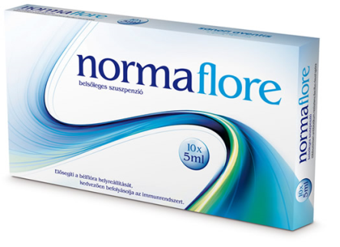
Probiotikumok
Probiotikum: olyan élő mikroorganizmusok, melyeket adekvát mennyiségben adva a szervezet számára előnyt jelentenek
fokozzák a kolonizációs rezisztenciát, vagyis gátolják a patogén baktériumok elszaporodását
mellékhatások fellépésekor (gyomor- és bélrendszeri problémák)
probiotikumot is érdemes szedni
segítenek a károsodott bélflóra helyreállításában

Slide 72
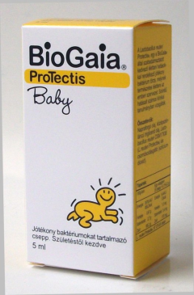
Probiotikumok
a probiotikumok szedése már az antibiotikum-kúra ideje alatt is javasolt
a probiotikumok és az antibiotikumok bevétele között legalább egy óra elteljen
az antibiotikum-kúra befejeződése után egy héten keresztül ajánlott a probiotikumok szedése
a probiotikumok mellett, a jótékony baktériumok megtelepedését/ visszatelepedését segítő prebiotikumok szedése is hatásos
(prebiotikumok olyan nem emészthető élelmiszer-összetevők, melyekre nem hatnak a gyomor és bélrendszer felső szakaszának emésztőenzimei, a vastagbélben serkenteni a jótékony hatású baktériumok szaporodását)

Slide 73
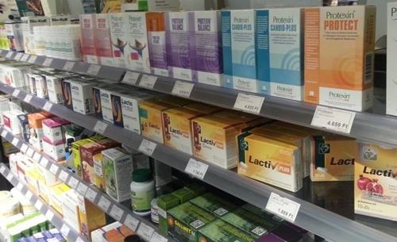

Slide 74
Köszönöm a figyelmet!

